Slide 1


主日信息
12/1/2019
『生命與試煉』
(雅各書1:1-12)
薛忠勇 弟兄

Slide 2
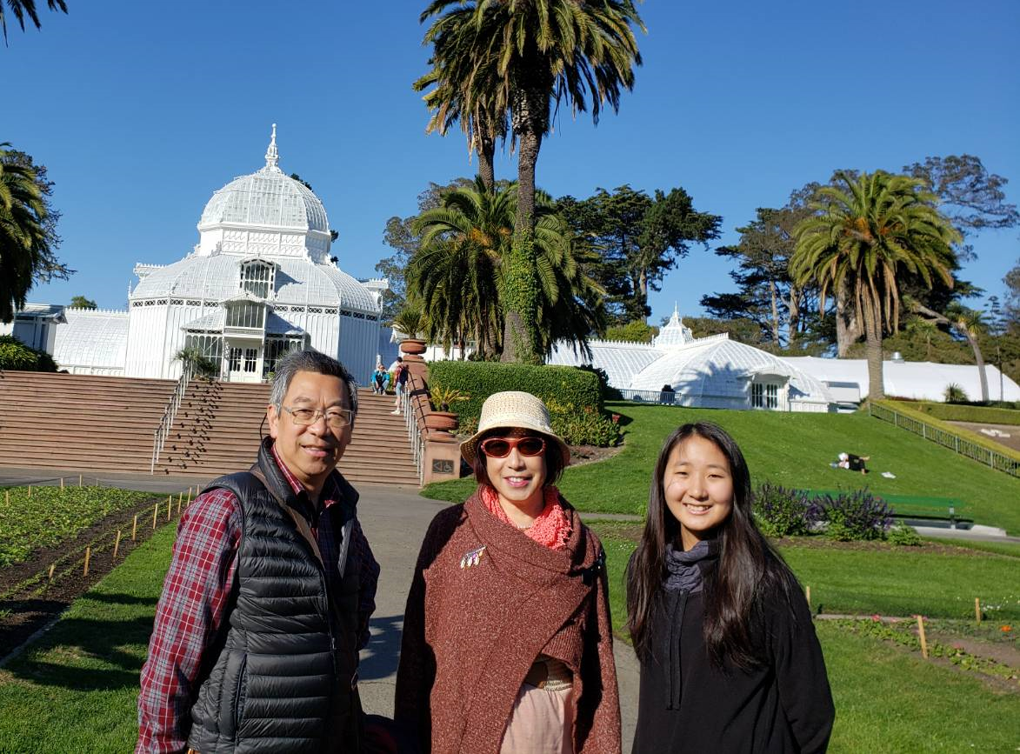

Slide 3
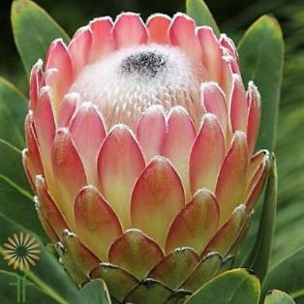
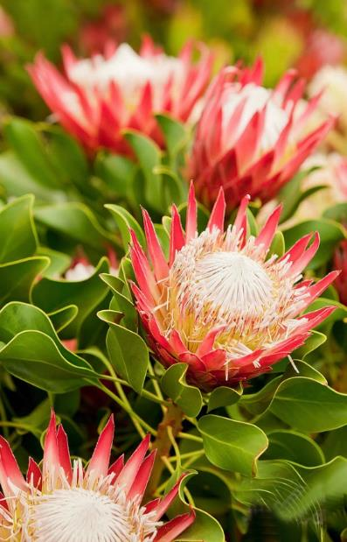
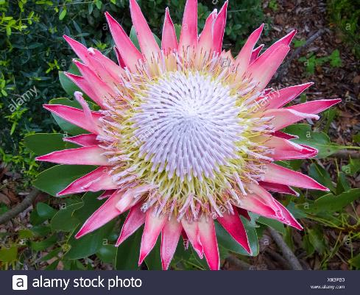
King Protea
南非國花
「花中之王」
帝王花

Slide 4

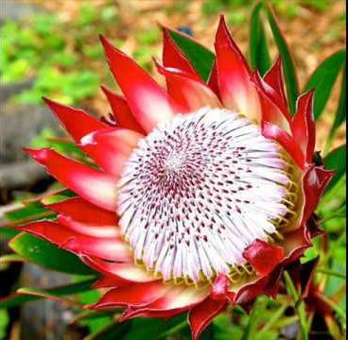

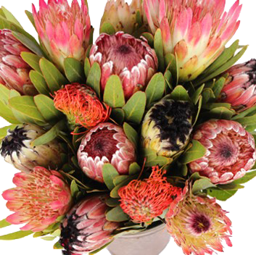

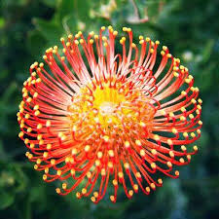

Slide 5
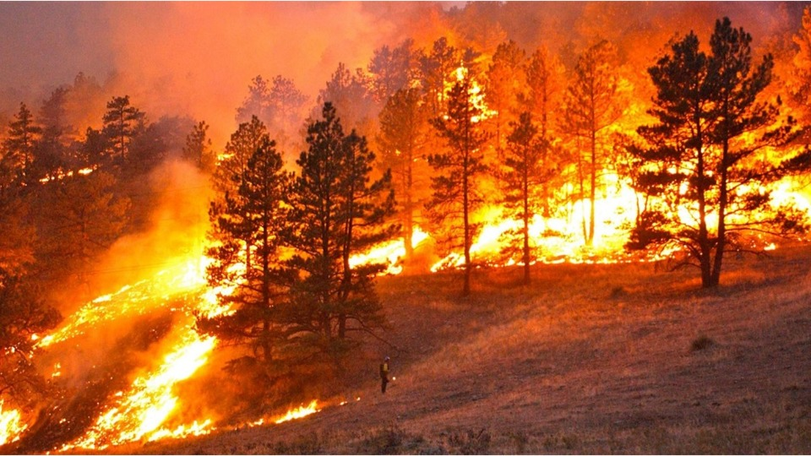


Slide 6

凡立志在基督耶穌裡敬虔度日的，
也都要受逼迫 (提後3:12)

Slide 7

試煉讓我們知道自己裡面有多少內涵，它把所
有的土都抖出來，看清自己是用什麼組成的！
~司布真

Slide 8


弟兄們，你們落在百般試煉中，都要
以為大喜樂 (2節)
•每個人 (包括信徒) 必會經歷各種試煉
沒有被試煉過的生命是不值得存活的
~ 蘇格拉底
天降大任於斯人也，必先苦其心志，
勞其筋骨，餓其體膚 ~ 孟子
在世上你們有苦難 ~ 耶穌 (約16:33)

Slide 9
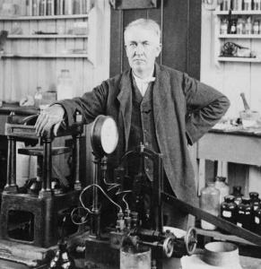
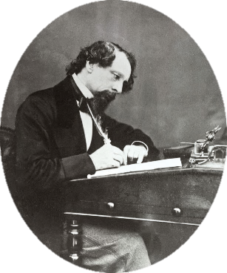
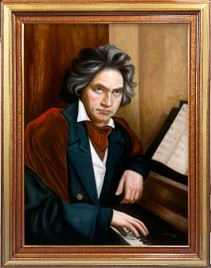
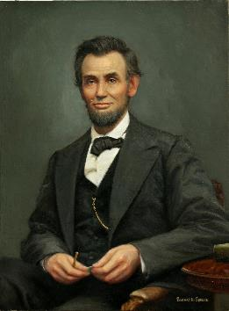

Slide 10
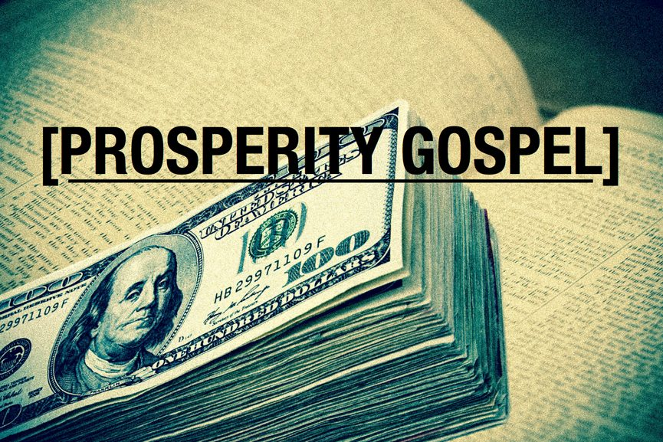
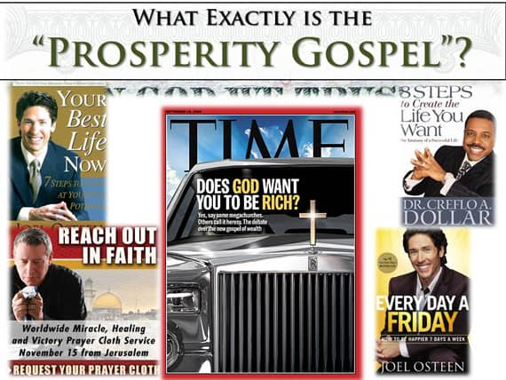
凡不背著自己十字架跟從我的，
也不能作我的門徒 (路14:27)

Slide 11
一. 試煉的價值
因為知道你們的信心經過試驗，就生
忍耐 (3節)
A.淨化信心
幼稚 ⇨ 成熟
B.產生忍耐
抗衡「速食文代化」
速成
簡易
特會
密集

Slide 12
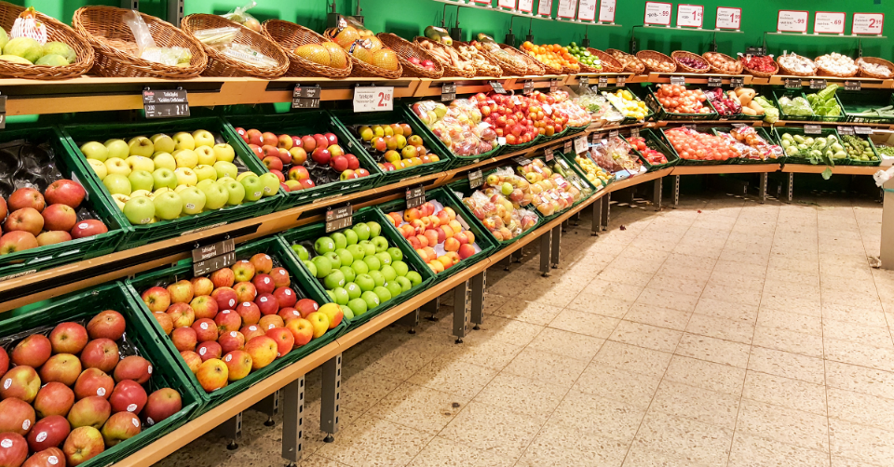
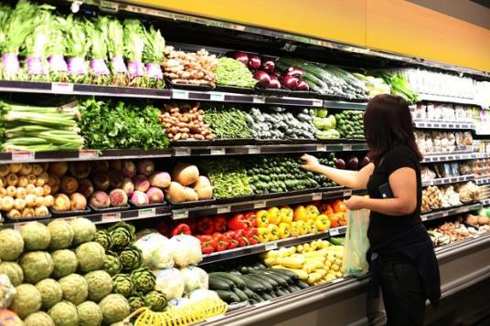

Slide 13
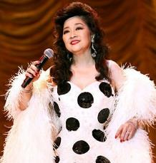
一. 試煉的價值
使你們成全、完備，毫無缺欠 (4節)
C.塑造品格
存著要經過春與秋，
內心也經過喜與憂。
~ 徐小鳳「隨想曲」
天下沒有不需要用剪刀裁剪的衣服，沒有不經
過火煉的真金戒指，沒有不被琢磨就閃閃發亮
的鑽石。
祂試煉我之後，我必如精金 (伯23:10)

Slide 14
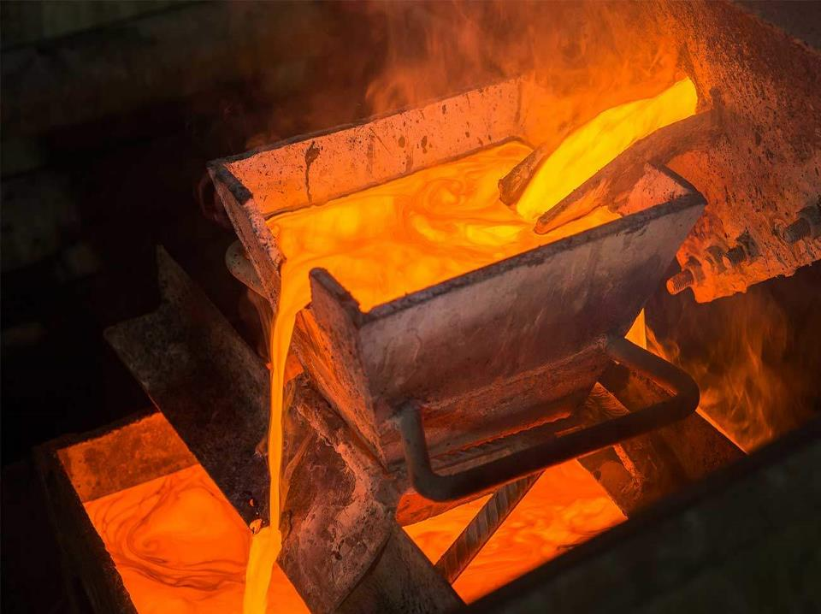
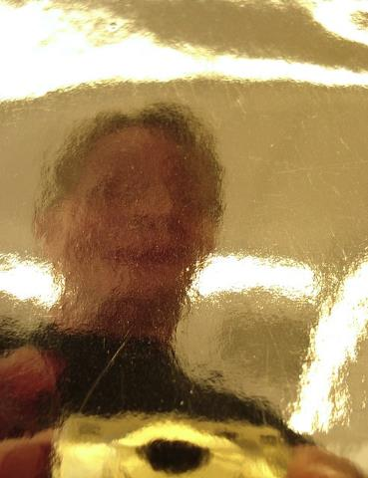

Slide 15
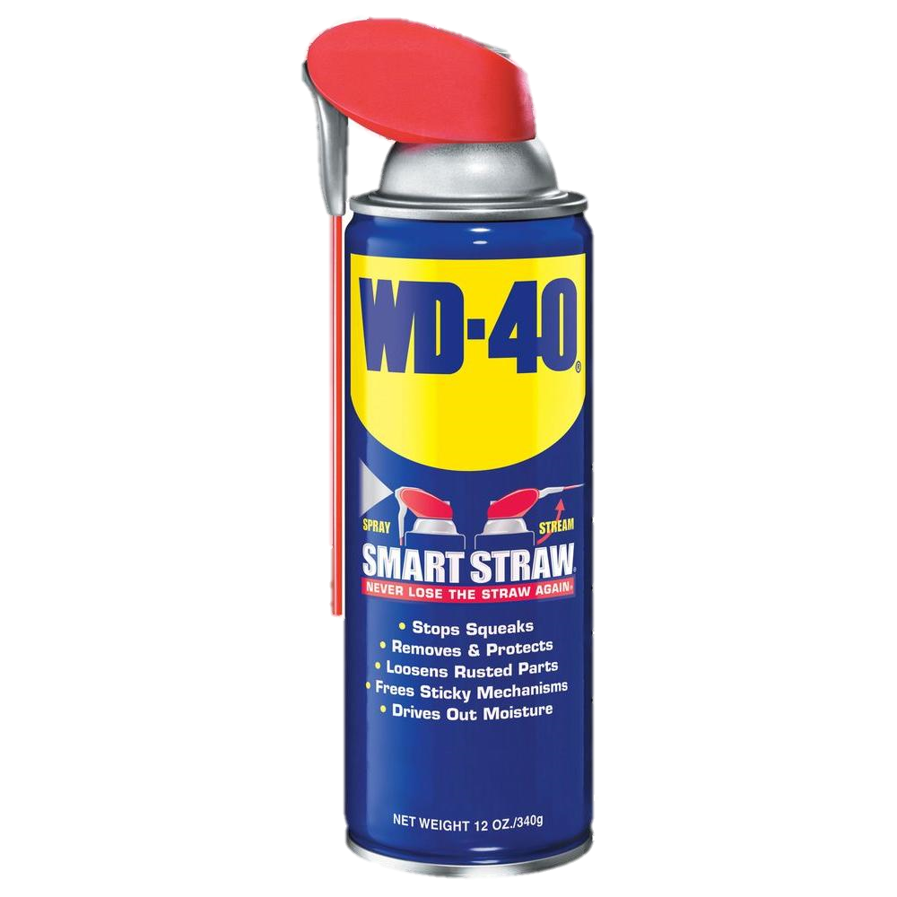

但忍耐也當成功，使你們成全、完備，
毫無缺欠 (4節)
不是擁有20年的經驗，而是
只有一年經驗，但重複了19次
Water
Displacement

Slide 16
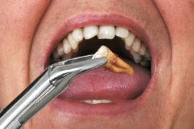
二. 試煉的態度
你們落在百般試煉中，都要以為大喜樂 (2節)
A.心存喜樂
“Consider it pure joy” (NIV)
看成、認為
= 理性上的鍛鍊
Biblical Counseling 聖經輔導學
思想
從聖經的角度去想事情
想得對
行為
感覺
作得對
感覺也對

Slide 17
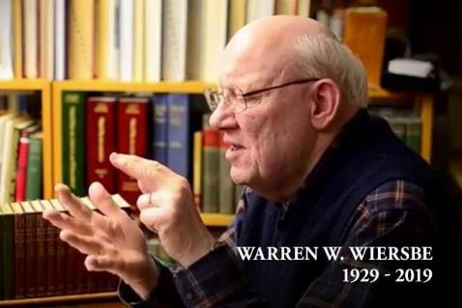
二. 試煉的態度
苦難的目的不在於它的
原因，乃在於它的結果
B.求得智慧
若有缺少智慧的，應當求... 主就必賜給他 (5節)
我求上帝幫助你，
賜給你力量。
求上帝給我智慧，
讓我不浪費這些遭遇！
Not Why but now What?
不問「為什麼？」而問
「我該作什麼？」

Slide 18

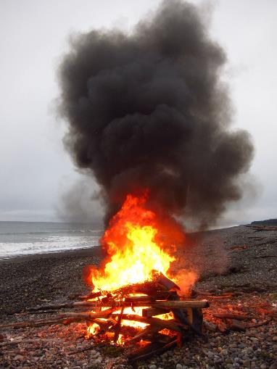
有時生命中的某種失去，卻帶來另一種祝福

Slide 19
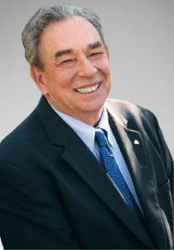
二. 試煉的態度
C.順服主權
Why me?
「何必偏偏選中我？」
為什麼壞事會發生在好人身上？
我不知道，因為我還沒見到過好人！
R.C. Sproul
1939-2017

Slide 20

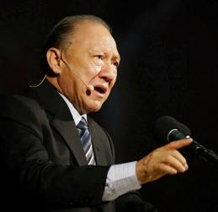
只能接受：愛與順利、愛與賜福、愛與享受...
不能接受：愛與磨鍊、愛與苦難、愛與順服...
(9-11節) 貧富的考驗 順服神主權
貧變富
富變貧
愛的價值在乎：自發、甘心、順服...

Slide 21
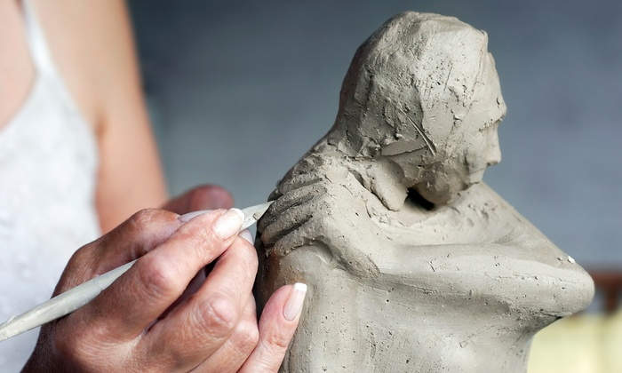
祂雖然為兒子，還是因所受的苦難學了順從。祂既得以完全，就為凡順從祂的人成了永遠得救的根源 (來5:8-9)

Slide 22

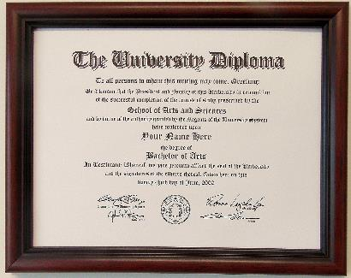

忍受試探的人是有福的，因為他經過試驗以後，必得生命的冠冕 (12節)
冠冕 | 經文
喜樂 | 帖前2:19
榮耀 | 彼前5:2-4
公義 | 提後4:8
不朽壞 | 林前9:25-27
生命 | 雅1:12

Slide 23
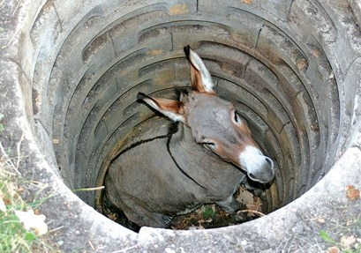

「枯井裡的老驢」

Slide 24
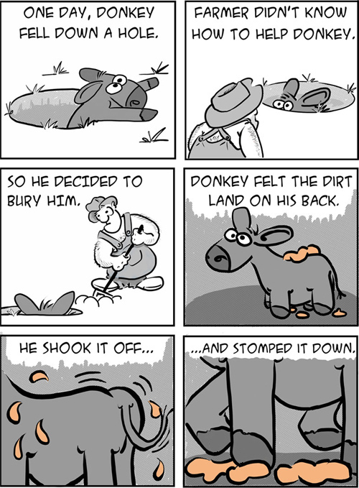

Slide 25
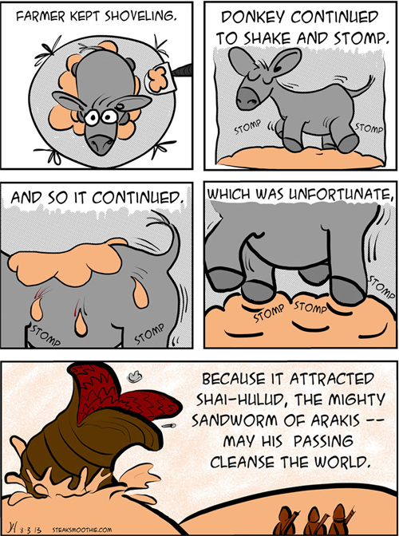

Slide 26


he reached the top
The donkey finally got away
抖下去，爬上來

Slide 27
